Slide 1


DIGITÁLNÍ UČEBNÍ MATERIÁL
Číslo projektu | CZ.1.07/1.5.00/34.0969
Název školy | Gymnázium Česká a Olympijských nadějí, České Budějovice, Česká 64
Název materiálu | Vennovy diagramy
Autor | Michala Pfefrčková
Tematický okruh | Základní poznatky z matematiky
Ročník | první
Datum tvorby | 30. 9. 2012
Anotace | Prezentace slouží k osvojení a procvičení použití Vennových diagramů při práci s množinami.
Metodický pokyn | Prezentace je určena jako výklad do hodiny i jako materiál k samostudiu Možnosti využití: promítání, práce jednotlivců nebo dvojic u PC.
Pokud není uvedeno jinak, použitý materiál je z vlastních zdrojů autora

Slide 2
Základní poznatky z matematiky
Vennovy diagramy

Slide 3
Vennovy diagramy
Vennův diagram (graf) je způsob grafického znázornění množin a prvků do těchto množin patřících a vztahů mezi množinami (množinových operací).
Tvořen uzavřenými křivkami, přičemž body uvnitř křivky představují prvky dané množiny.

Slide 4
Vennův diagram pro 2 podmnožiny A, B množiny U (= univerzum)
A
B
U

Slide 5
Množina U je rozdělena na 4 pole.
U
množina prvků z množiny U, které jsou v množině A, ale nejsou v množině B
A
B
množina prvků z množiny U, které jsou v množině B, ale nejsou v množině A
1
2
3
množina prvků množiny U, který patří jak do množiny A, tak do množiny B
4
množina prvků z množiny U, které nepatří ani do množiny A, ani do množiny B

Slide 6
Vennův diagram pro 3 podmnožiny A, B, C množiny U
U
A
1
2
4
3
B
C
6
5
7
8

Slide 7
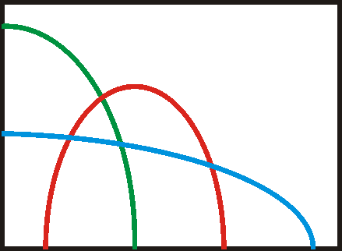
Vennův diagram pro 3 podmnožiny A, B, C množiny U
A
U
B
1
2
3
C
4
5
6
7
8

Slide 8
Vennův diagram pro 4 podmnožiny A, B, C, D množiny U
A
C
B
D
U

Slide 9
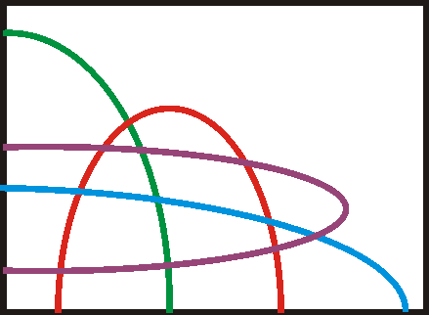
Vennův diagram pro 4 podmnožiny A, B, C, D množiny U
A
B
C
D

Slide 10
Úloha č.1: znázorni do Vennova diagramu následující množiny:
U
A
B
1;2
3;
4
4;5
6;7;8

Slide 11
Úloha č.2: znázorni do Vennova diagramu následující množiny:
A
U
B
3
-4
1;2
C
4
-1;-3
-2;0

Slide 12
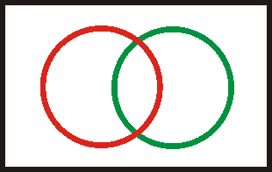
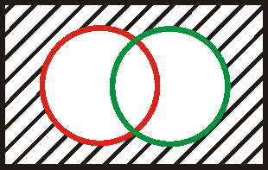
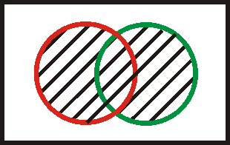
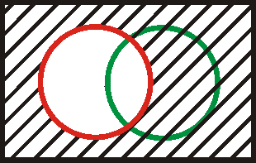
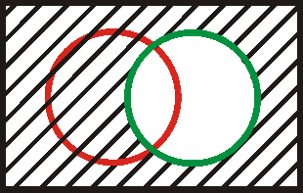
Úloha č.3: pomocí Vennova diagramu rozhodněte, zda platí:
A
B
A
B
B
A
U
U
U

Slide 13
Zdroje:
POLÁK, Josef. Přehled středoškolské matematiky. 6. vyd. Praha: Prometheus, 1995, 608 s. ISBN 80-85849-78-x.
BUŠEK, Ivan, Leo BOČEK a Emil CALDA. Matematika pro gymnázia: základní poznatky z matematiky. Dot. 2. vyd. Praha: Prometheus, 1995, 165 s. ISBN 80-85849-34-8.

